Slide 1

Services Based Development
Desarrollo Basado en Servicios
Julio Cesar Robles Uribe
Arquitecto de Soluciones

Slide 2

Horario

Slide 3

Presentación personal
Arquitecto de Soluciones .Net
DevOps Champion – Azure DevOps
QA Engineer
Support Engineer
Senior Developer
Technical Lead
Consultor TI
Profesor Universitario
Julio Robles
30 Años de experiencia

Slide 4
Presentación personal
Nombre Completo
Facultad ó Carrera
Semestre
Trabajas?
Empresa?
Rol o Cargo?
Tiempo de Experiencia en TI
Qué lenguajes conoces?
Qué expectativas tienes con este curso?

Slide 5

Introducción
En este curso se cubrirán los temas básicos para aprender a diseñar e implementar sistemas basados en servicios.

Slide 6
Qué aprenderemos?
Arquitectura Orientada a Servicios (SOA)
Layers and Services
Domain Driven Design - DDD
Clean Architecture
Microservices
Patrones de Servicios
Publish-Subscriber
Event-Driven
APIs
APIs REST
GraphQL/gRPC
Apis Asincronicos
APIs Composicion, Api Gateway, Balanceadores de carga
Contenedores y maquinas virtuales
Docker
VirtualBox

Slide 7
Qué aprenderemos?
Cloud Basic (Azure DevOps)
SaaS
PaaS
IaaS
Mensajeria
RabbitMQ
Service Bus
Queues
Topics
Bases de datos
SQL: MySQL
NonSQL MongoDb
Monitoreo
Nagios
AppInsights

Slide 8



Pre-Requisitos
Conocimientos
Conocimientos básicos de programación
Conocimiento básico de sentencias SQL
Conocimiento de Git / Git Flow
Herramientas
Visual Studio Code
Git
Github Desktop

Slide 9

Services - Applications
Desktop Applications
Client-Server
Web Applications
Distributed Applications
Enterprise Services Bus

Slide 10
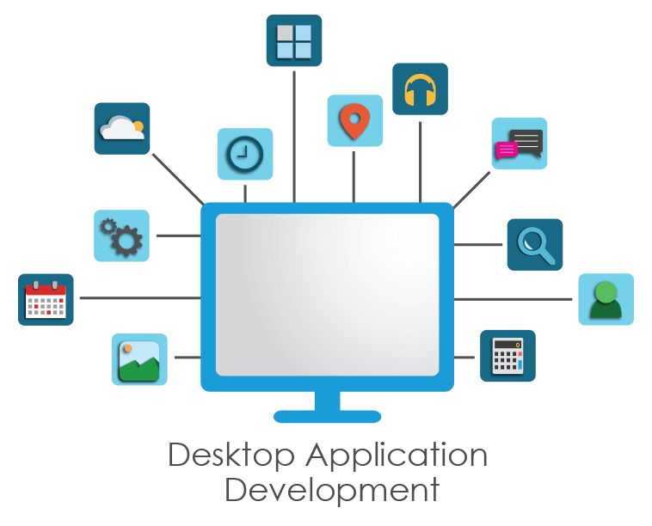
Desktop Applications
Notes:
1 User
Local Execution
Local Input
Local Output

Slide 11
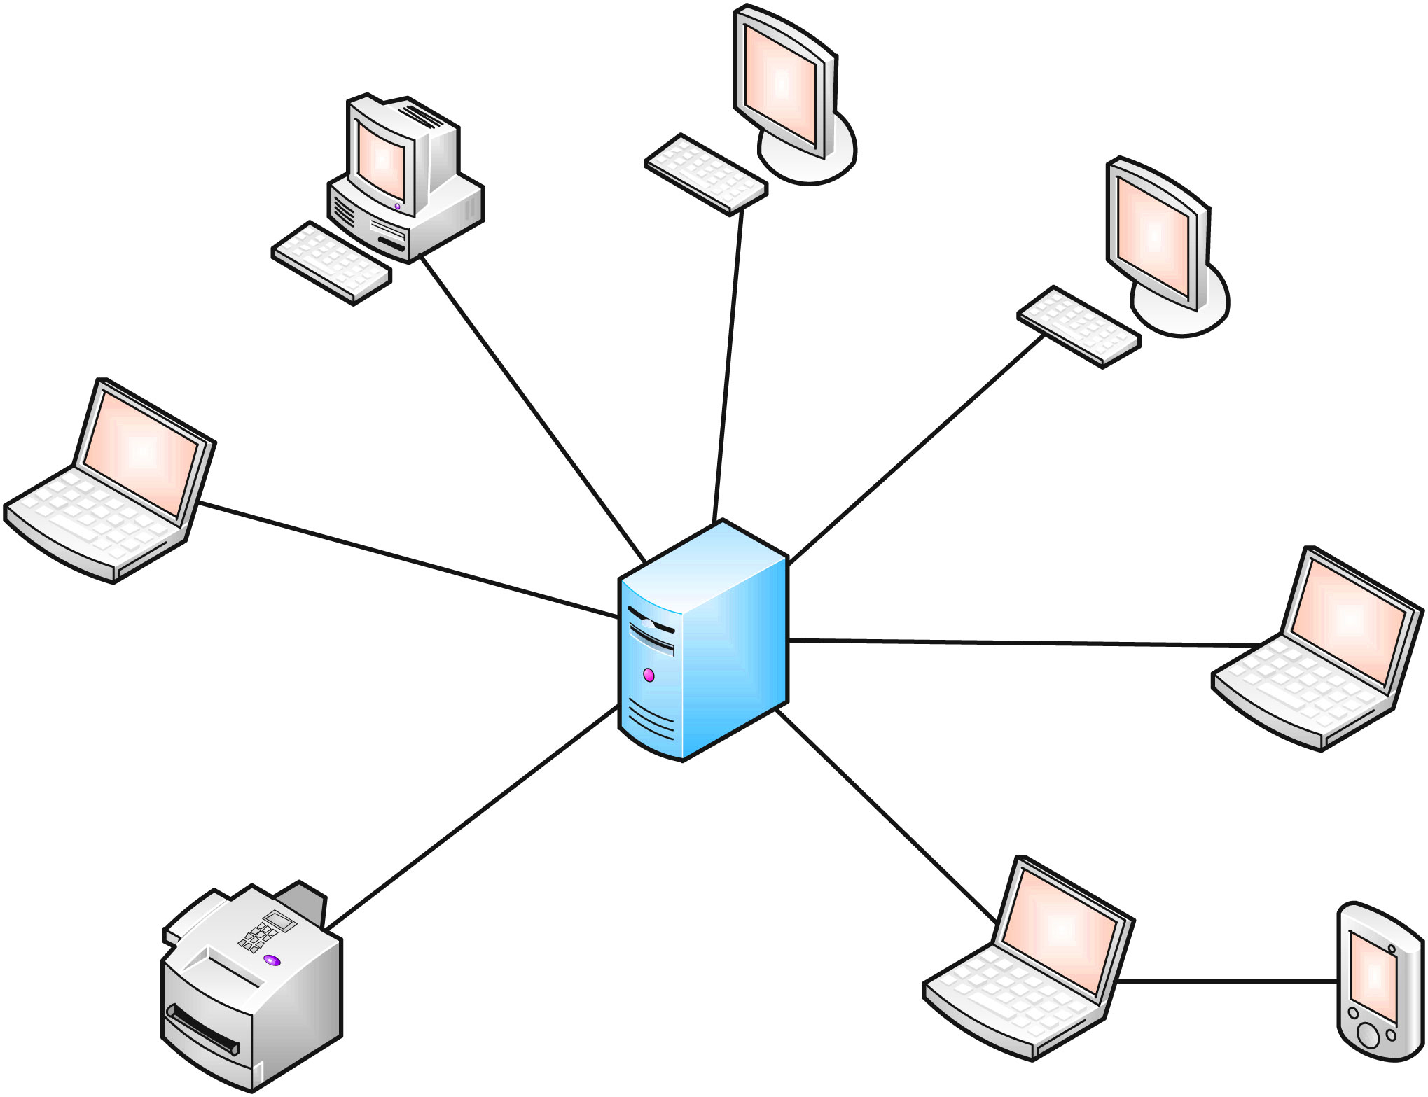
Client-Server
Notes:
1 User
Local Execution
Local Input
Local Output

Slide 12

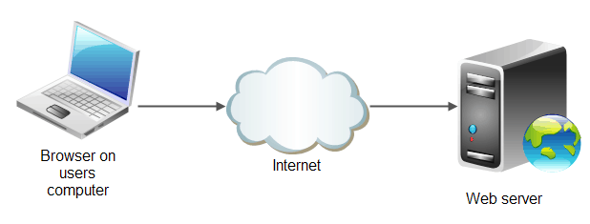
Web Applications

Slide 13
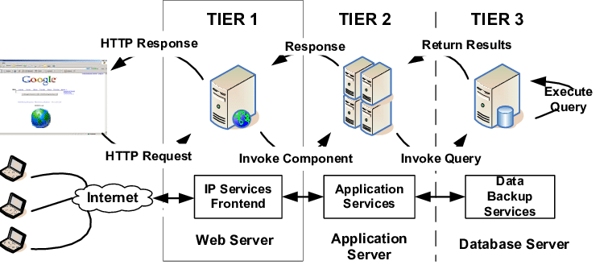
Tiers

Slide 14
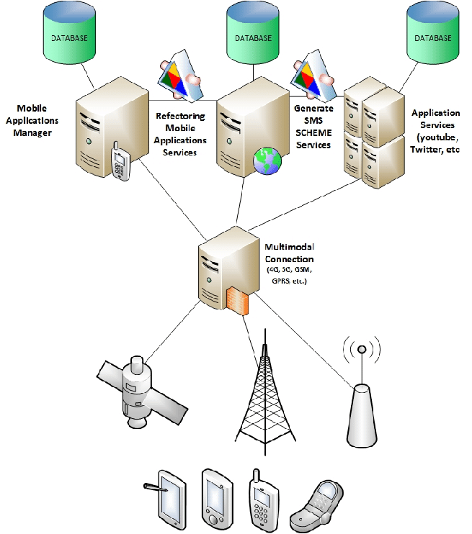
Distributed Applications

Slide 15
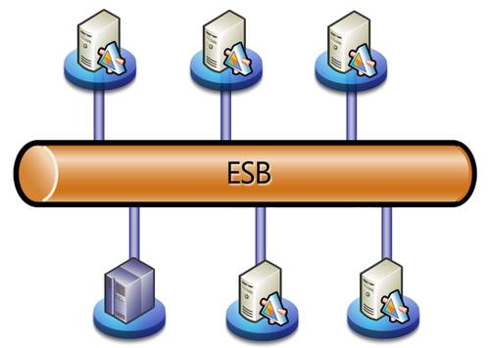
Service Bus

Slide 16

Qué es un Servicio?
Funcionalidad expuesta de una aplicación para ser consumida por un tercero.
Sistema Consumidor
Sistema Expositor
Services
Notes:
Arquitectura Orientada A Servicios
https://www.youtube.com/watch?v=XdNprXwcDxY
Qué es un Servicio?
Representación lógica de una actividad de Negocio que tiene un resultado específico.
Ej: Transferencia Bancaria, Datos del Clima, Consolidar reportes. Etc.

Slide 17
Características de un Servicio
Reusable
Composición
Atómico
Bajo Acoplamiento
Escalable

Slide 18
Reusable
Que puede ser consumido por uno o varios canales.
Canal 1
Canal 2
Canal 3
Servicio 1
Servicio 2
Servicio 3

Slide 19
Composición
Un servicio puede ser compuesto por uno o más servicios.
Canal 1
Servicio 1
Servicio 2
Servicio 3

Slide 20
Atomicidad
Si el primer servicio se puede descomponer un mas servicios entonces no es atómico o granular.
Aplicación
Servicio 1
Funcionalidad 1
Servicio 2
Funcionalidad 2
Servicio 3
Funcionalidad 3

Slide 21

Bajo Acoplamiento
Es el nivel de dependencia entre los servicios, entre el proveedor y el consumidor.
Notes:
Un servicio con bajo acoplamiento no debe debe depender de otro servicio para dar un resultado

Slide 22
Escalable
Un servicio puede evolucionar acorde a las necesidades del consumidor
Consumidor
Servicio 1
Servicio 1
Versión 1
Servicio 1
Versión 2

Slide 23

Preguntas?

Slide 24
Gracias!!!

